Slide 1

БАЗОВЫЙ ГАРДЕРОБ

Slide 2

БАЗОВЫЙ ГАРДЕРОБ

Slide 3

ГАРДЕРОБ КАК КОНСТРУКТОР

Slide 4

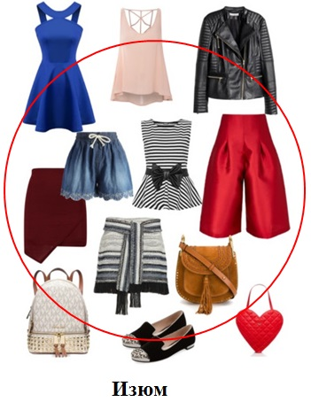
БАЗОВЫЙ ГАРДЕРОБ

Slide 5

БАЗОВЫЙ ГАРДЕРОБ

Slide 6
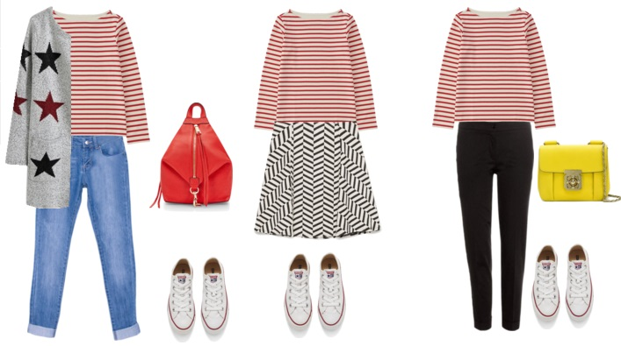

Slide 7


Slide 8
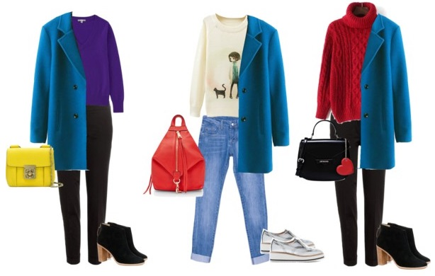

Slide 9
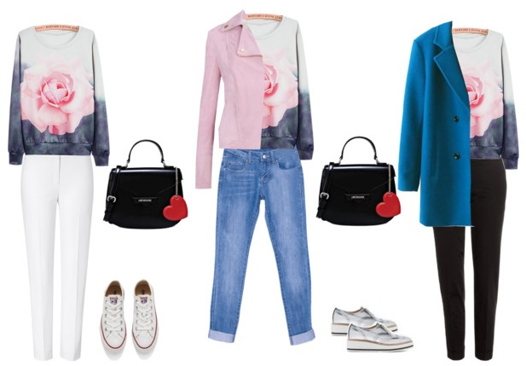

Slide 10


Slide 11
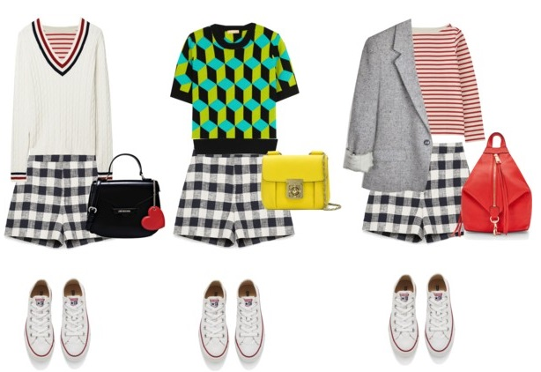

Slide 12
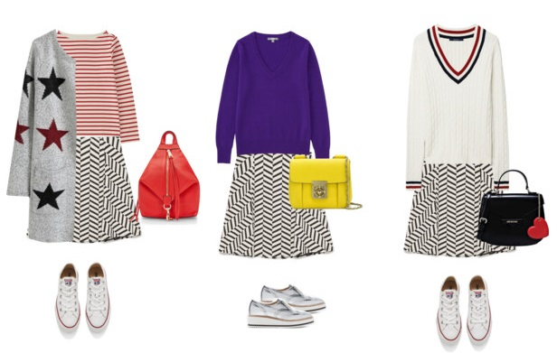

Slide 13


Slide 14



Slide 15



Slide 16



Slide 17



Slide 18



Slide 19



Slide 20



Slide 21
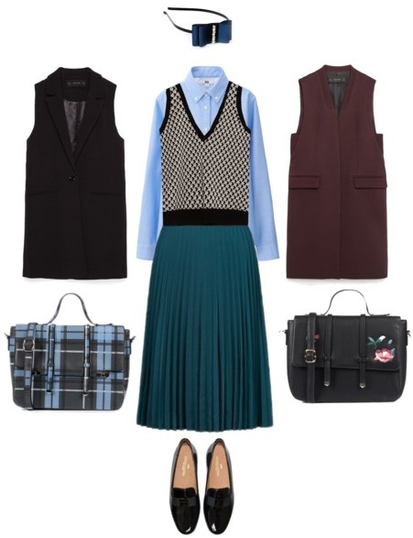
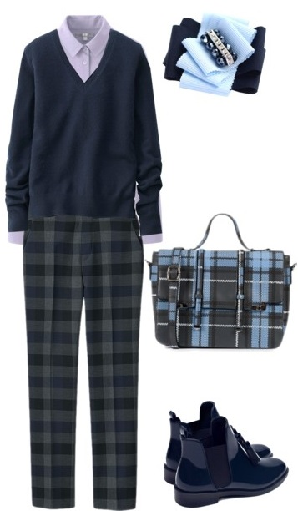
ШКОЛЬНАЯ ФОРМА

Slide 22

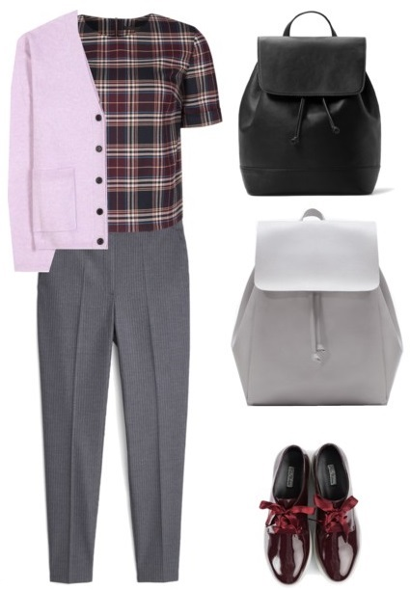
ШКОЛЬНАЯ ФОРМА

Slide 23


ШКОЛЬНАЯ ФОРМА

Slide 24
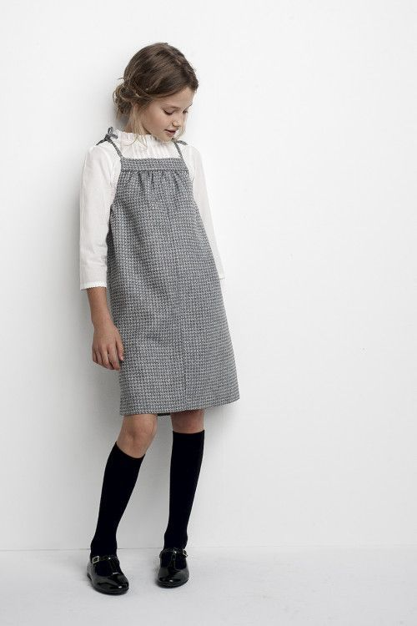

ШКОЛЬНАЯ ФОРМА

Slide 25


ШКОЛЬНАЯ ФОРМА

Slide 26


Slide 27

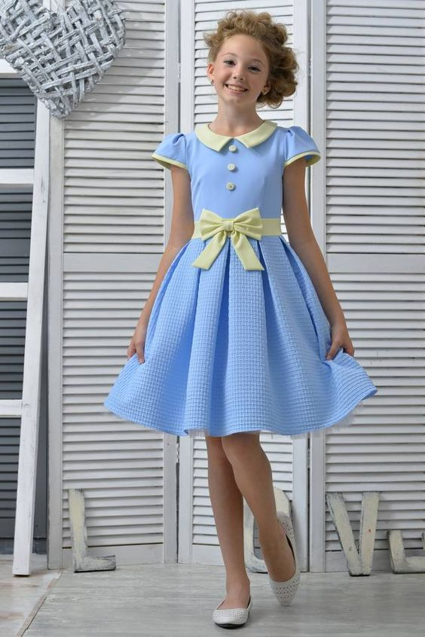

Slide 28



Slide 29


Slide 30



Slide 31



Slide 32


